Slide 1
第5回
プチ・ランゲージカフェ
～フランス語～
場所：人文学部1F学生ラウンジ
時間：7月17日(火)18時より
スピーカー：ガエタン・ガルシアさん
タンデム学習体験もあるよ！
国際交流や外国語に興味がある人、
気楽にお越しください♪
ドリンク、お菓子もあります☆
※タンデム学習とは
2人で協力しながら、お互いの言語を教えあう
学習法です。
あなたの勉強したい外国語の母語話者を
探しませんか？
ランゲージカフェの後に、
フランス料理のクレープをみんなで食べます♪
参加費は100～200円です。
連絡先：おいでやす 小田110032@m.mie-u.ac.jp

Slide 2
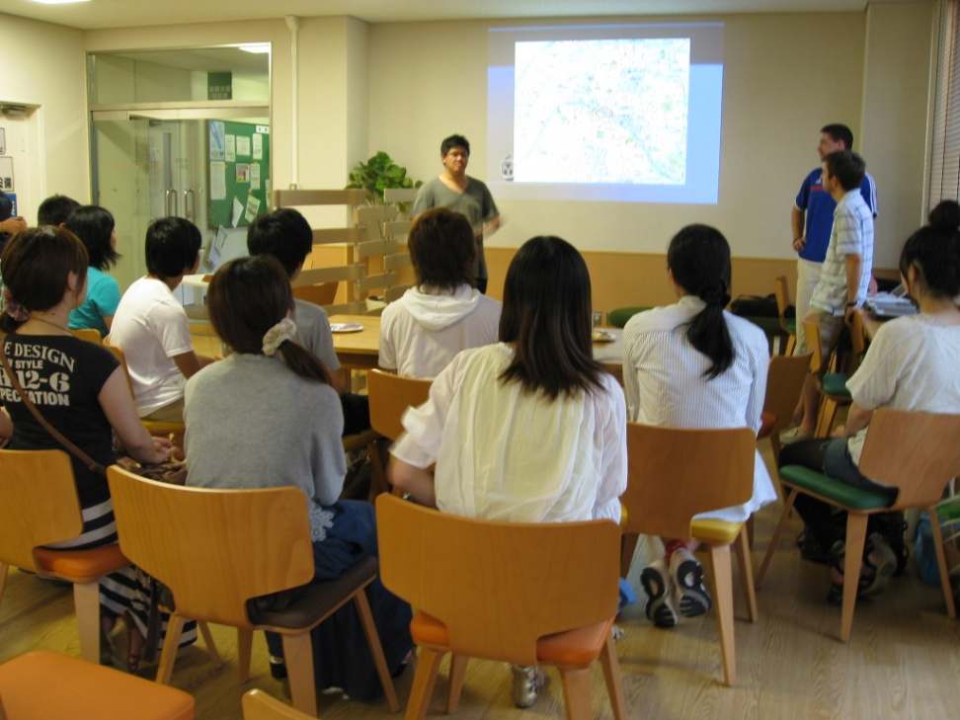
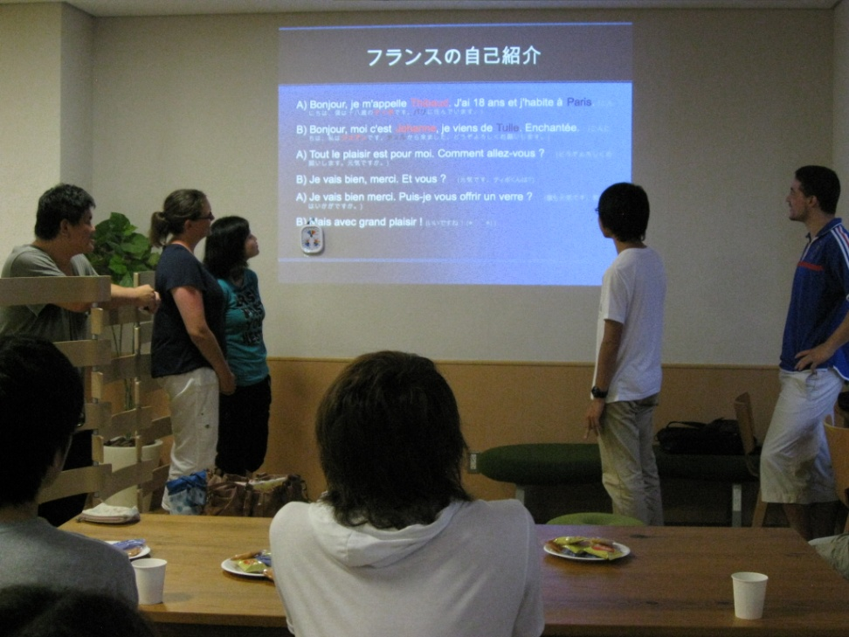
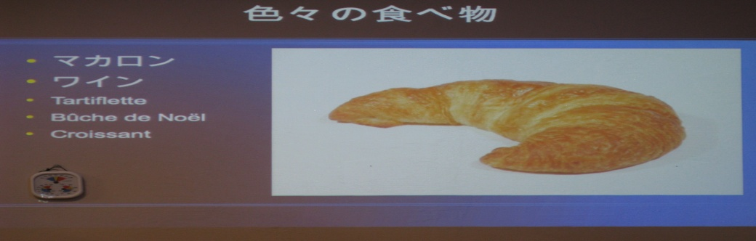
第5回プチ・ランゲージカフェ
～フランス語～が開催されました
人文学部の留学生ガエタン・ガルシアさんと他学部からのフランス人留学生の応援を得て、4名でトークを分担してくれました。
フランス語の会話練習の様子。フロアの学生が飛び入り参加。

Slide 3
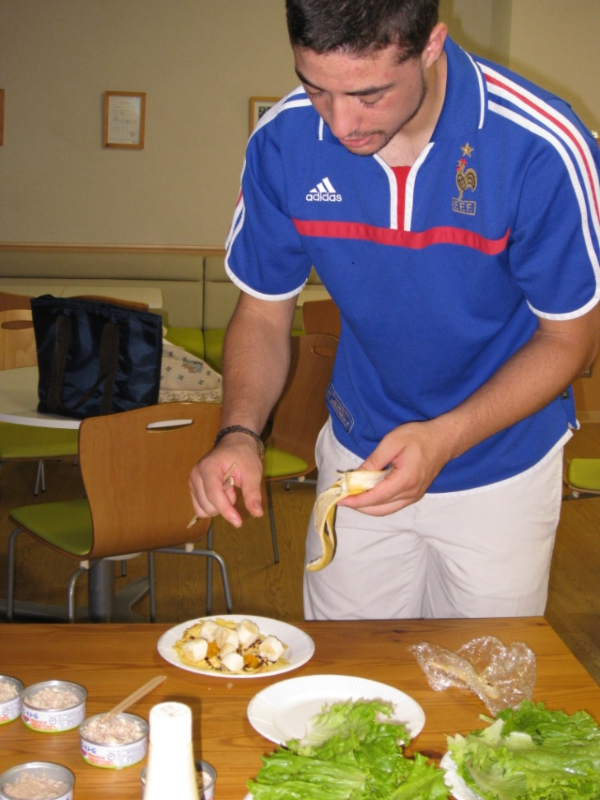
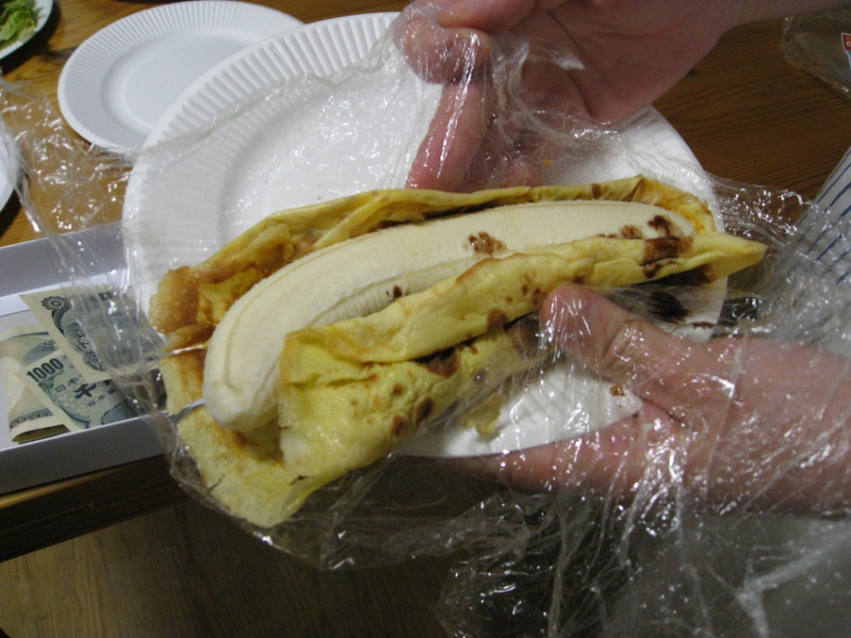
交流会には、「おいでやす！」と留学生で準備した手作りクレープが登場。
フランス流クレープの作り方を披露。指南役のガエタン・ガルシアさん。（バナナをカットする様子）
一方、バナナは丸ごといれるのがフランス流という留学生も。こんな感じで。

Slide 4
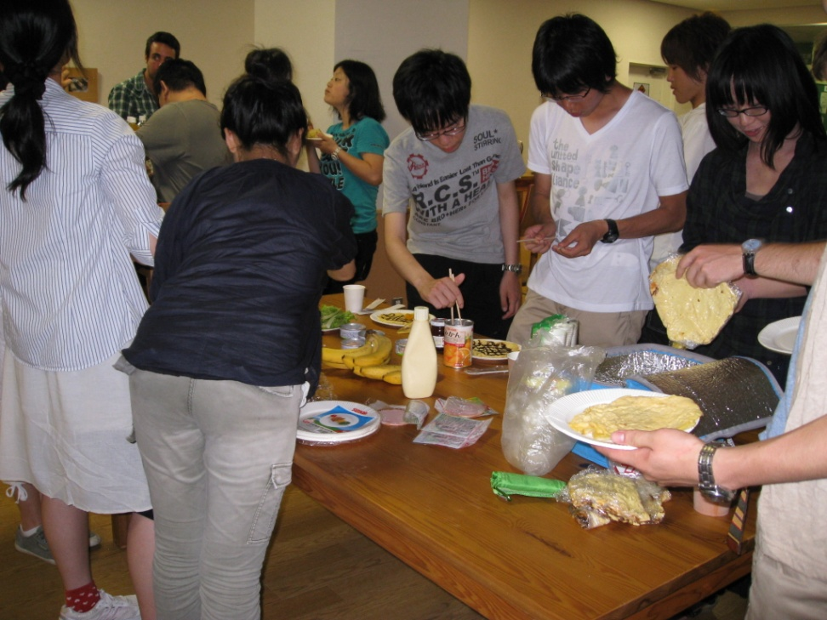
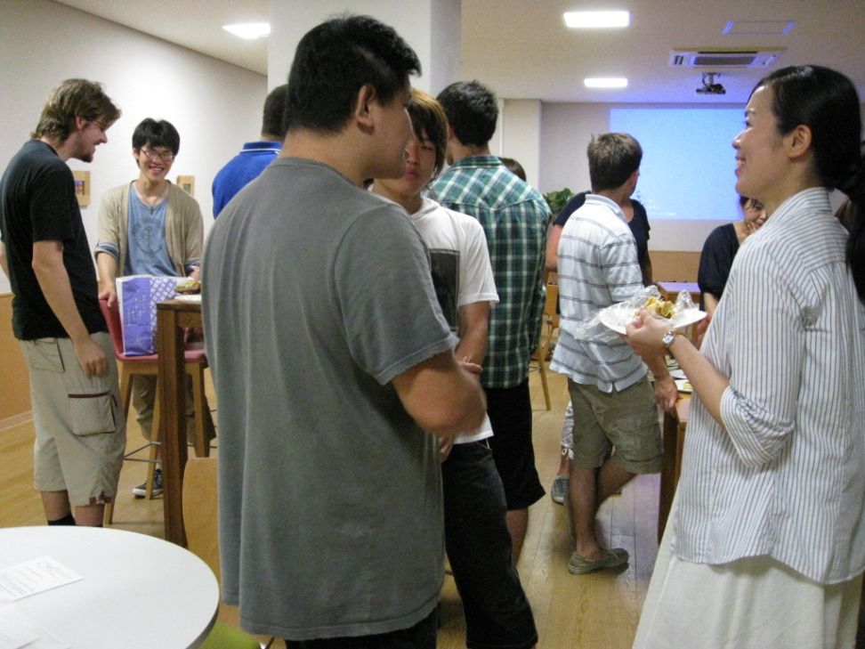
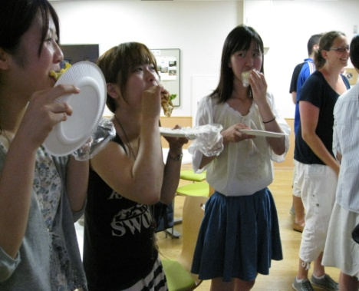
1年生を中心に新しい顔ぶれが目立ったカフェでした。次回もぜひ参加して交流を深めましょう。
クレープ作り開始！まずはおなかを満たしてから、、、、
クレープ片手に交流しました。
みんなで
いっせいにパク！

